Slide 1
LITERASI

Slide 2
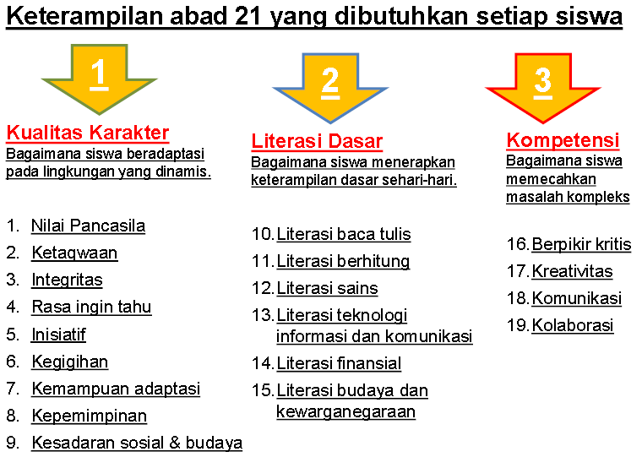

Slide 12
